Slide 1
Monte-Carlo Tree Search for Scalable Coalition Formation
IJCAI 2020
2021.12.6

Slide 2
目录
INTRODUCTION
METHODOLOGY
NUMERICAL EXPERIMENTS
CONCLUSION

Slide 3
INTRODUCTION
Coalition formation
Coalition formation
Coalition Structure Generation (CSG)
NP-complete
Notes:
联盟形成是多智能体系统中的一个重要研究课题，在多智能体系统中，一组智能体在执行特定任务时聚集在一起形成联盟。
在这个形成过程中出现的一个关键挑战是联盟结构生成（CSG），它涉及到将代理集划分为穷举和不相交的联盟，称为联盟结构，以最大化社会福利。
不幸的是，找到最优联盟结构是困难的，并且已经被证明是NP完全的

Slide 4
INTRODUCTION
CSG
Optimal methods
[Yeh, 1986; Rahwan et al., 2009]
not scalable and can only handle problems with small number of agents
Approximate techniques
[Di Mauro et al., 2010; Farinelli et al., 2013]
can return a solution quickly but usually provide no guarantees on solution quality
Notes:
迄今为止，已经提出了许多方法来优化或近似地解决CSG问题。假设解空间与代理数成指数关系
通常不可扩展，只能处理少量代理的问题（例如，<40[Rahwan et al.，2015]）。这限制了它对需要许多代理的实际问题的适用性
可以快速返回解决方案，但通常无法保证解决方案质量。这使得它们不能满足某些严重应用（如灾难响应）的要求。

Slide 5
INTRODUCTION
Intuition
CSG-UCT
scalable and anytime approach
Monte-Carlo Tree Search
solving large games
variation of the UCT algorithm
Notes:
在这样的背景下，我们提出了CSG-UCT——一种可扩展的、随时可用的多智能体系统联盟形成方法.
值得注意的是，它具有可扩展性，可以用数百个代理解决大型CSG问题，这对于现有的优化方法来说是难以计算的。此外，它是随时可用的，如果时间有限，它可以返回当前最佳解；如果时间足够，它可以收敛到最优解。
具体而言，我们借鉴蒙特卡罗树搜索（MCTS）研究的思想，该研究已成功解决大型博弈（如AlphaGo[Silver et al.，2016]），以在大型联盟结构图中找到最佳解决方案[Sandholm et al.，1999]。
更详细地说，我们为CSG开发了UCT算法[Kocsis和Szepesv'ari，2006]的变体，该算法使用UCB1启发式选择最有希望的走向最优的步骤[Auer等人，2002]，并基于解空间的随机抽样扩展搜索树。

Slide 6

INTRODUCTION
Monte Carlo Tree Search
Selection
exploration-exploitation method
Expansion
The selected leaf node is expanded by one or more child nodes representing the possible next states. Then, the children will be evaluated by rollout.
Rollout
Given an environment model, rollout using a simulation policy, e.g. random sampling, is performed from the leaf to a maximum search depth or a terminal state.
Backpropagation
The simulated reward by rollout is used to update the value estimates and visit counts of each node in the path from the leaf node backward to the root node.
Notes:
蒙特卡罗树搜索（MCTS）是一种很有前途的在线规划方法。通过使用蒙特卡罗模拟快速采样数千条可能的轨迹，它可以很好地逼近可能的动作序列的值。MCTS迭代执行以下四个步骤，直到预算用完。
从根节点作为当前状态开始，通过选择节点遍历搜索树，直到使用探索-利用方法遍历叶节点。其中wj表示由子j表示的状态的平均值估计。ni是到目前为止父节点i已被访问的总数。nj是到目前为止子节点j已被访问的总数。
所选叶节点由一个或多个子节点展开，表示可能的下一个状态。然后，子对象将通过模拟进行评估。
给定一个环境模型，使用模拟策略（例如随机采样）从叶子到最大搜索深度或终端状态执行试验。
“模拟奖励” 用于更新从叶节点向后到根节点的路径中每个节点的值估计和访问计数。

Slide 7
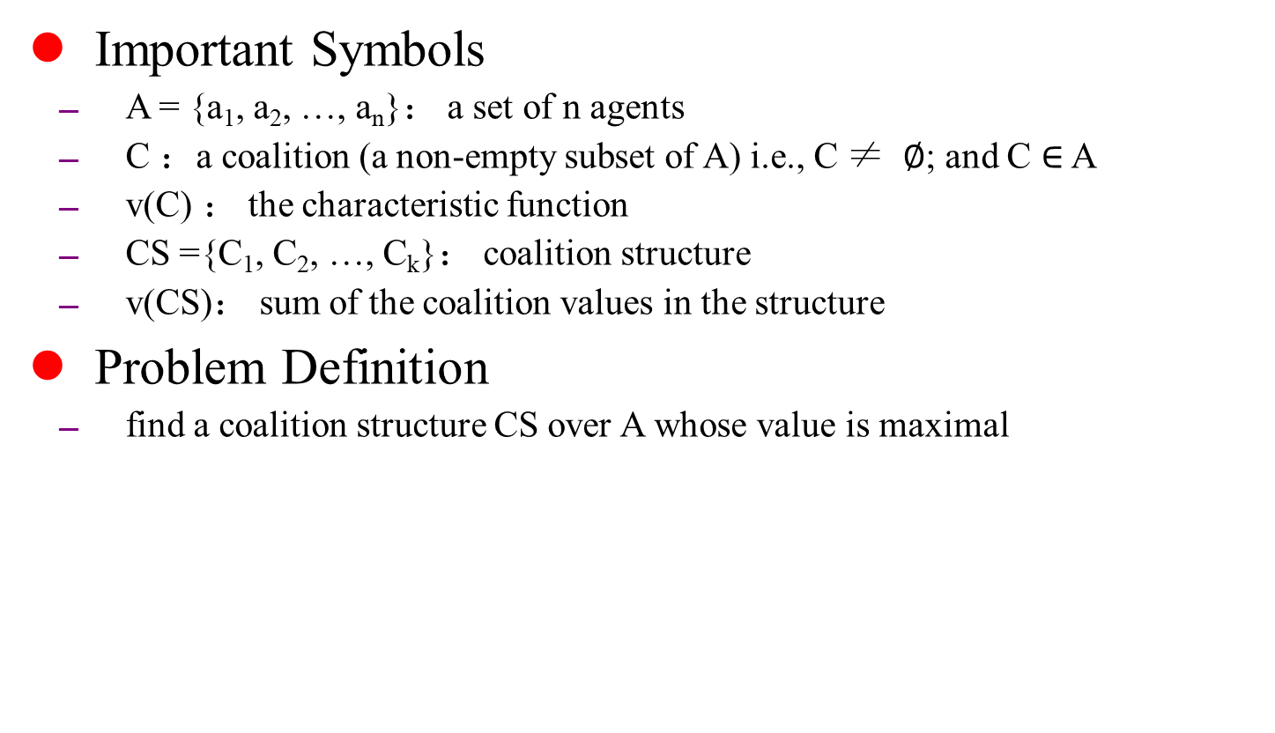
INTRODUCTION
Coalition Structure Generation
Important Symbols
A = {a₁, a₂, …, a_{n}}： a set of n agents
C ：a coalition (a non-empty subset of A) i.e., C ≠ $∅$; and C $∈$ A
v(C) ： the characteristic function
CS ={C₁, C₂, …, C_{k}}： coalition structure
v(CS)： sum of the coalition values in the structure
Problem Definition
find a coalition structure CS over A whose value is maximal
Notes:
对于任何联盟C，特征函数v（C）2<指定了表示该联盟的成本或利润的值。
k联盟的集合 exhaustive and disjoint
每个代理至少在且仅在一个联盟中被选择。

Slide 8
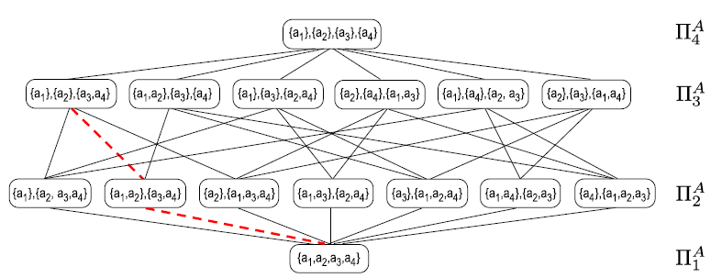



INTRODUCTION
Coalition Structure Graph
Important Symbols
Π^{A：}the set of all possible coalition structures over A
Notes:
一个节点代表一个联盟结构，并被分为几个级别， A1 A2 An，其中级别 Ai包含表示具有i个联盟的所有联盟结构的节点。
一条边连接两个联盟结构的当且仅当：它们属于两个连续的层次Ai和Ai-1和 Ai中的联盟结构可以从Ai中的联盟结构获得把一个联盟分裂成两个。

Slide 9
目录
INTRODUCTION
METHODOLOGY
NUMERICAL EXPERIMENTS
CONCLUSION

Slide 10
METHODOLOGY
Applying MCTS to CSG
Search Tree
Each tree node is associated with a coalition structure CS
the root node of the tree is with the singleton coalition structure
Each tree branch is linked with a pair-wise join operation
E.g. {{a₁, a₂}, {a₃}, {a₄}} is the child of node {{a₁},{a₂}{a₃},{a₄}} by joining {a₁},{a₂}
the maximal depth of the search tree is n
the size of CS in depth k of the tree is k
each path from the root to the leaf will end with the grand coalition
Notes:
具体来说，我们从CS图的顶层开始搜索，一直到底层，并基于解空间的随机抽样展开搜索树。
与前面提到的CS图类似，我们定义了由我们的算法构建的搜索树，如下所示：
每个树分支都通过成对连接操作链接，其中由该分支链接的子级是通过连接其父节点中CS的两个联盟生成的，

Slide 11

METHODOLOGY
Applying MCTS to CSG
Selection
the maximal value of the coalition structures in the subtree rooted by CS
the current maximal value
N(CS)：the frequency count of the node being visited during the search process.
UCB1 heuristic for node selection
c is a constant parameter
Notes:
从只包含根节点的树开始，我们一次一次地逐步构建搜索树。部分搜索树表示已采样（即已搜索）的解决方案空间。按照MCTS的标准程序，我们描述了我们算法的一次迭代，给定当前（部分）搜索树，包括以下四个步骤：
选择步骤是让每个树节点选择一个分支，以形成从根到叶的路径。这是MCT的一个关键步骤，因为它意味着在当前迭代中应该搜索解决方案空间的哪个区域。我们借鉴了UCT算法的思想，将节点选择视为一个多臂Bandit（MAB）问题。
只有子树完成时才知道此值。
让树（CS）成为搜索过程中构建的部分子树
搜索过程中访问的节点的频率计数。
UCB1启发式节点选择算法
总之，UCB1具有平衡众所周知的勘探和开发权衡的良好特性

Slide 12

METHODOLOGY
Applying MCTS to CSG
Expansion
When a child chosen by the node selection procedure is currently not in the tree, the search tree is then expanded by adding a new leaf node CS* as a child of CS to the tree.
Simulation
Estimate
Rollout search : successively joining two coalitions
E.g. a rollout trace starting from the singleton coalition structure {{a₁},{a₂}{a₃},{a₄}} is: {{a₁},{a₂}{a₃},{a₄}} → {{a₁, a₂}, {a₃}, {a₄}} → {{a₁, a₂}, {a₃, a₄}} → {{a₁, a₂, a₃, a₄}}
Then, the value of CS* is initialized by
is a set of coalition structures encountered during the rollout search starting from CS*.
Notes:
当节点选择过程选择的子节点CS 2子节点（CS）当前不在树中时，通过将新叶节点CS 作为CS的子节点添加到树中来扩展搜索树。
将新叶节点CS添加到树中时，将使用一些默认策略来估计 V（CS）。在这项工作中，我们通过连续加入两个联盟来执行卷展栏搜索
显然，当两个联盟不可能加入时，这个过程以大联盟结束
直观地说，我们在CS中加入了两个联盟，当它导致联盟结构值的最大改善时

Slide 13
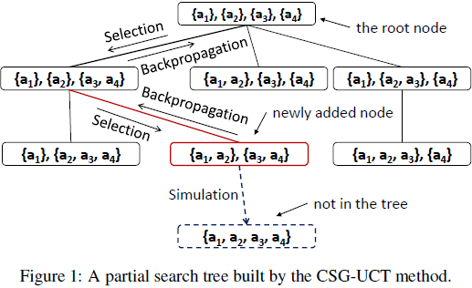
METHODOLOGY
Applying MCTS to CSG
Backpropagation
for every level-l node CS_{l} in the propagation path of the tree, its value is updated by
CSG-UCT
Notes:
初始化新添加节点CS的值 V（CS）后，通过将值 V（CS）从叶节点CS反向传播到根节点，更新树中其所有祖先的值
为了将上述四个步骤放在一起，我们对整个CSG-UCT算法进行了一次迭代。从单例联盟结构开始，迭代将继续进行，直到时间用完或所有节点都已添加到树中，这意味着已搜索完整的解决方案空间 A。在后一种情况下，算法返回最优解，而在前一种情况下，它返回当前最佳解。
图1显示了由CSG-UCT构建的部分搜索树的示例。树上的迭代从根节点开始。在选择步骤中，UCB1启发式首先选择树节点，然后递归选择。由于此（红色）节点当前不在树中，因此在展开步骤中将其添加为树的叶子，从而展开树。然后，在模拟步骤中，新添加的节点的值由以大联盟结尾的卷展搜索初始化。最后，在反向传播步骤中，新添加的节点的值被传播回根节点，以沿路径更新当前最佳解决方案的值。搜索树一次一次地增长，直到所有CS都添加到树中。

Slide 14
METHODOLOGY
Analysis and Discussion
Theorem 1.
The CSG-UCT algorithm is complete given a sufficient amount of time
Theorem 2.
The CSG-UCT algorithm is anytime and always returns the currently best solution.
Notes:
如果有足够的时间，当所有节点都添加到树中时，CSG-UCT将终止。假设存在一个不能由其父CS在树中选择的联盟结构CS0。因此，不能通过CSG-UCT的迭代将CS0添加到树中。这与以下事实相矛盾，即MAB中的每个臂最终都将使用UCB1启发式方法拉动[Auer等人，2002]。通过归纳，我们得出结论，如果时间足够，那么 A中所有可能的联盟结构最终都将添加到树中。
因此，CSG-UCT算法是完整的。
请注意，每个搜索节点的值都会在每次迭代结束时传播回根节点。
因此，根节点始终保持当前最佳解决方案的值。当算法停止时，它可以从根节点返回当前最佳的解决方案。迭代后，8CS: vt（CS） vt+1（CS） V（CS）保持不变。
随着迭代次数的增加，将搜索更多节点并将其添加到树中。因此，解决方案不断得到改进。
因此，CSG-UCT算法随时可用。

Slide 15
目录
INTRODUCTION
METHODOLOGY
NUMERICAL EXPERIMENTS
CONCLUSION
Notes:
深度强化学习（RL）近年来取得了显著的成绩。这导致应用程序和方法的数量急剧增加。最近的工作探索了单智能体场景之外的学习，并考虑了多智能体学习（MAL）场景。初步结果表明，在复杂的多智能体领域取得了成功，但仍有一些挑战需要解决。本文的主要目的是提供当前多智能体深度强化学习（MDRL）文献的清晰概述。
首先，我们简要回顾了RL中的关键算法，如Q-学习和强化
之后，我们介绍了multiagent环境，并概述主要挑战和结果

Slide 16
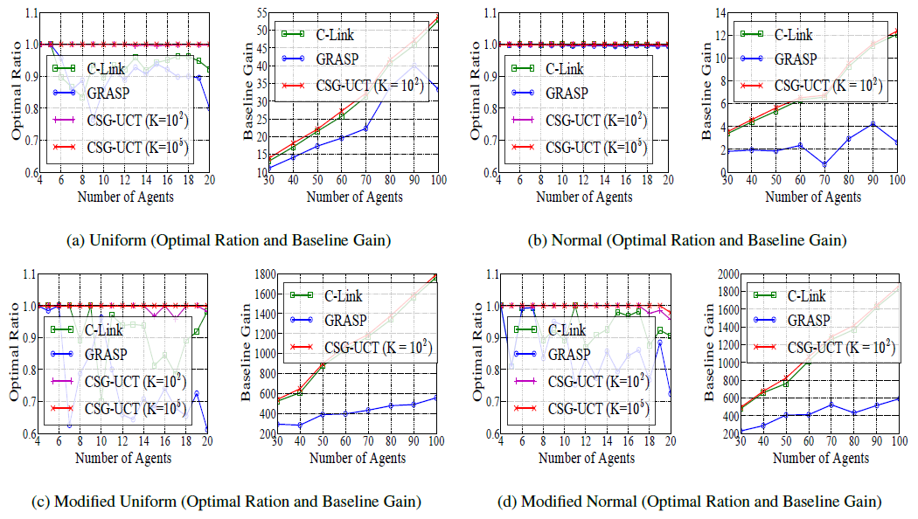
NUMERICAL EXPERIMENTS
Results
Notes:
首先，我们计算了计算出的解CS和最优解CS的值之间的最优比值=v（CS）=v（CS ）这里，使用CPLEX求解的整数规划公式计算最优解
其次，我们记录了基线增益=v（CS）􀀀 P i2A v（图），当由于代理数量太多而无法用CPLEX求解时，无法获得最优解时，计算解CS和单体联盟结构之间的关系

Slide 17
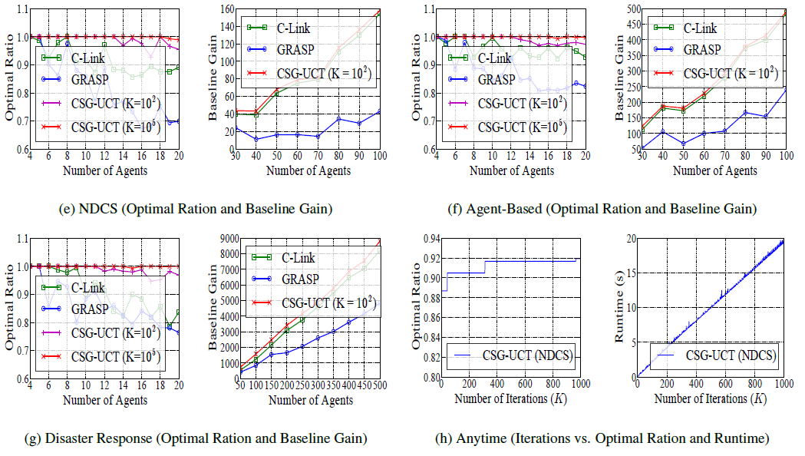
NUMERICAL EXPERIMENTS
Results

Slide 18
目录
INTRODUCTION
METHODOLOGY
NUMERICAL EXPERIMENTS
CONCLUSION

Slide 19
Thanks

